Slide 1
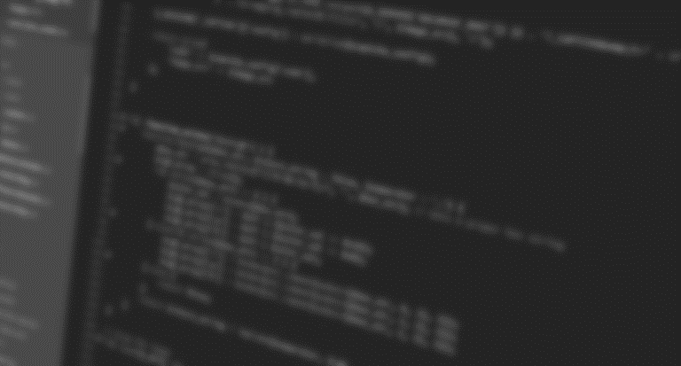
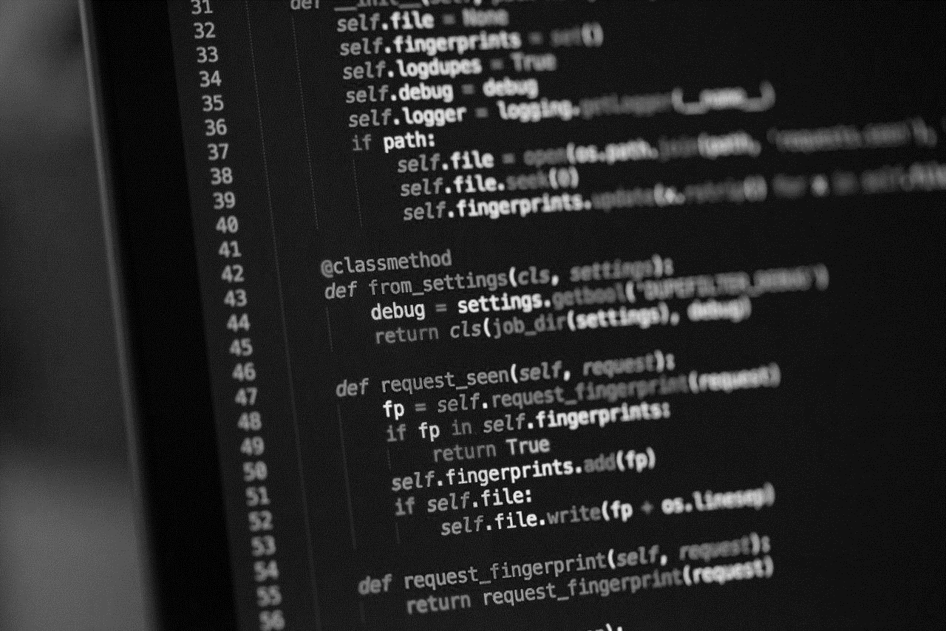

Python
P y t h o n
Andrés Catalina Blázquez
2ºAsir IES LA ARBOLEDA
Publicado en España bajo licencia
Creative Commons Reconocimiento-No Comercial-Compartir Igual 4.0 (CC BY-NC-SA)
https://creativecommons.org/licenses/by-nc-sa/4.0/deed.es

Slide 2
índice
¿Qué es un lenguaje de programación?
¿Qué es un traductor?
Tipos de lenguajes de programación.
¿Por qué python?
Mundo actual python
Numero de proyectos en github
Informe tiobe
Infraestructura como código
mundo de la salud en python
Publicado en España bajo licencia
Creative Commons Reconocimiento-No Comercial-Compartir Igual 4.0 (CC BY-NC-SA)
https://creativecommons.org/licenses/by-nc-sa/4.0/deed.es

Slide 3
¿Qué es un lenguaje de programación?
conjunto de reglas y símbolos que permiten a los programadores escribir instrucciones que un ordenador puede entender y ejecutar
Publicado en España bajo licencia
Creative Commons Reconocimiento-No Comercial-Compartir Igual 4.0 (CC BY-NC-SA)
https://creativecommons.org/licenses/by-nc-sa/4.0/deed.es

Slide 4
¿Qué es un traductor?
software que se utiliza para convertir el código fuente escrito en un lenguaje de programación específico a un código ejecutable o a otro lenguaje de programación. Este proceso se conoce como "traducción" o "compilación“.
Publicado en España bajo licencia
Creative Commons Reconocimiento-No Comercial-Compartir Igual 4.0 (CC BY-NC-SA)
https://creativecommons.org/licenses/by-nc-sa/4.0/deed.es

Slide 5
Tipos de lenguajes de programación
Compilado:
Convierte el código a binarios que lee el sistema operativo.
Interpretado:
Requiere de un programa que lea la instrucción del código en tiempo real, y la ejecute.
Intermedio:
Se compila el código fuente a un lenguaje Intermedio y este último se ejecuta en una máquina virtual.
Publicado en España bajo licencia
Creative Commons Reconocimiento-No Comercial-Compartir Igual 4.0 (CC BY-NC-SA)
https://creativecommons.org/licenses/by-nc-sa/4.0/deed.es

Slide 6
¿Por qué usar python?
Python se puede utilizar por muchas razones entre las cuales destacan:
Sintaxis Clara y Concisa
Amplia Comunidad y Soporte
Librerías y Frameworks Abundantes
Aprendizaje Accesible
Amplia Comunidad y Soporte
Publicado en España bajo licencia
Creative Commons Reconocimiento-No Comercial-Compartir Igual 4.0 (CC BY-NC-SA)
https://creativecommons.org/licenses/by-nc-sa/4.0/deed.es

Slide 7
Mundo actual python
Python continua siendo uno de los lenguajes de programación más populares y utilizados en el mundo. Su versatilidad y facilidad de uso lo han convertido en una opción popular en una amplia variedad de aplicaciones
Publicado en España bajo licencia
Creative Commons Reconocimiento-No Comercial-Compartir Igual 4.0 (CC BY-NC-SA)
https://creativecommons.org/licenses/by-nc-sa/4.0/deed.es

Slide 8
¿número de proyectos en github?
Hasta la fecha se ha observado un notable incremento en la disponibilidad de proyectos relacionados con python en GitHub. Este incremento puede ser atribuido a la amplia comunidad de desarrolladores y al sólido respaldo que GitHub ofrece. En este entorno, hay bastantes proyectos idóneos para aquellos que buscan iniciarse en python
Publicado en España bajo licencia
Creative Commons Reconocimiento-No Comercial-Compartir Igual 4.0 (CC BY-NC-SA)
https://creativecommons.org/licenses/by-nc-sa/4.0/deed.es

Slide 9
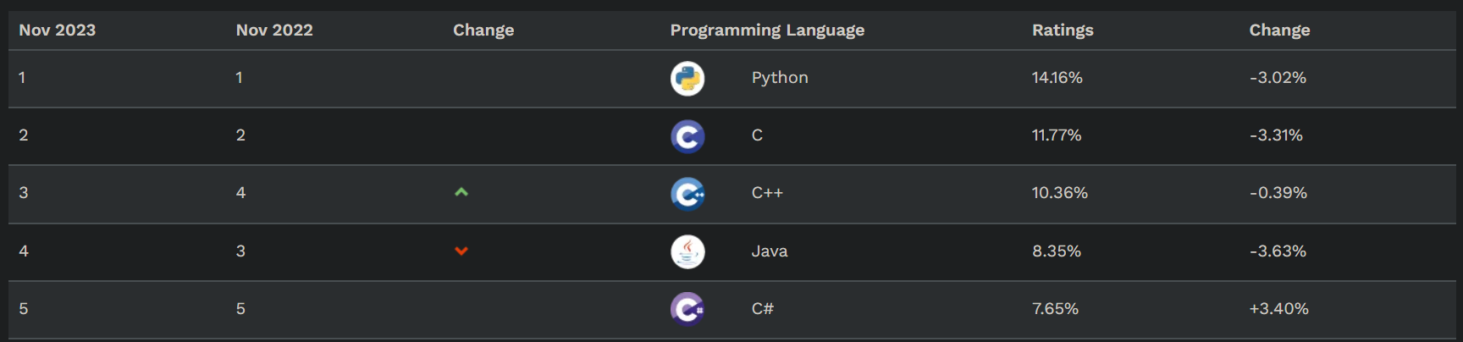
Informe tiobe
Python se consolida como lenguaje de programación favorito según Tiobe y se posiciona en primer lugar. Su cuota de mercado global se sitúa en 14,16%.
Publicado en España bajo licencia
Creative Commons Reconocimiento-No Comercial-Compartir Igual 4.0 (CC BY-NC-SA)
https://creativecommons.org/licenses/by-nc-sa/4.0/deed.es

Slide 10
Infraestructura como código
es un recurso en la administración utilizando código y prácticas de desarrollo de software. En lugar de configurar manualmente servidores y recursos de infraestructura, se utiliza código para describir y automatizar la configuración de estos recursos.
Publicado en España bajo licencia
Creative Commons Reconocimiento-No Comercial-Compartir Igual 4.0 (CC BY-NC-SA)
https://creativecommons.org/licenses/by-nc-sa/4.0/deed.es

Slide 11
mundo de la salud en python
Python ha ganado popularidad en el ámbito de la salud debido a su simplicidad, flexibilidad y la disponibilidad de numerosas bibliotecas especializadas.
Aquí hay algunas áreas en las que Python se utiliza en el mundo de la salud:
Análisis de Datos y Bioinformática
Procesamiento de Imágenes Médicas
Desarrollo de Aplicaciones de Salud
Automatización y Gestión de Datos
Investigación Médica y Científica
Publicado en España bajo licencia
Creative Commons Reconocimiento-No Comercial-Compartir Igual 4.0 (CC BY-NC-SA)
https://creativecommons.org/licenses/by-nc-sa/4.0/deed.es

Slide 12
Python
P y t h o n
FIN
Andrés Catalina Blázquez
2ºAsir IES LA ARBOLEDA
Publicado en España bajo licencia
Creative Commons Reconocimiento-No Comercial-Compartir Igual 4.0 (CC BY-NC-SA)
https://creativecommons.org/licenses/by-nc-sa/4.0/deed.es

